Slide 1
Meemüügi edendamine
Koolitaja Katrin Aedma 27.märts 2022
www.KaTraining.weebly.com
Eesti Kutseliste Mesinike Ühing MTÜ
Mesinike Vabariiklikud Teabepäevad

Slide 2
Kokkulepped
Sinatame?
Osaleme aktiivselt – küsime, vastame, arutleme
Kasutame kaamerat ja ei peida ennast
Keskendume! Hoiame mõtted seal, kus on jalad!
Austame ennast ja teisi! Oleme täpsed, avame suu jne...

Slide 3
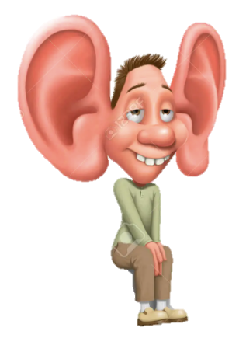
Oled juba saanud ideid, kuidas müüki edendada?
Mis on see see 1 kõige olulisem mõte, mis aitab meemüügile kaasa ja mille oled koolituste jooksul jooksul kõrva taha pannud?
Millal ja kuidas selle sealt ära võtad?

Slide 4
Laseme end meeostjatel aidata!
Meeostjate käitumisuuring:
10 küsimust
40 vastanut
Eesmärk ainult tänase esinemise jaoks teha tagasihoidlik taustauuring
Miks? Üks asi on oletus, teine on küsitlus...

Slide 5
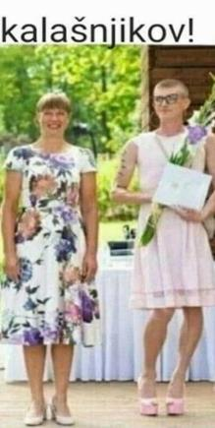
Mida arvata?
Mikk Pärnits on Eesti kirjanik, tõlkija ja kultuurikriitik
Ta peab oluliseks inimese vabadust olla ühiskonna normidest erinev
18. augustil 2020 andis president Kersti Kaljulaid Mikk Pärnitsale vägivallaennetuse auhinna Instagrami kampaania "See pole okei" algatamise eest ja …
…see võeti temalt pärast uuesti ära, kuna ta julges sellises riietuses rahva ette tulla?!?
Notes:
Mikk Pärnits on Eesti kirjanik, tõlkija ja kultuurikriitik. Ta peab oluliseks inimese vabadust olla ühiskonna nirmidest erinev.
18. augustil 2020 anti Mikk Pärnitsale vägivallaennetuse auhind Instagrami kampaania "See pole okei" algatamise eest.

Slide 6
Mida iganes inimene teeb…
...on tal selleks põhjus ja meie ei pea seda alati teadma... Veelgi vähem selle üle arutlema või midagi oletama.
Inimlik inimene mõistab, et inimesel on põhjus, aktsepteerib seda ja liigub oma mõtete, ütlemiste ja tegemistega lahenduste suunas….
Kuidas oleks kriitika ja hinnangutevaba eluga? Alustame kohe? Proovi olla 1 päev selline inimene....

Slide 7
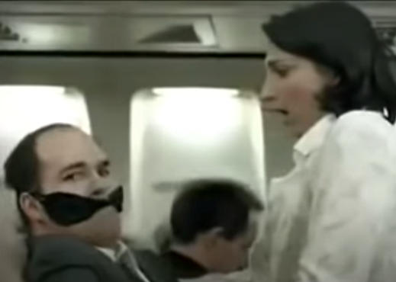
Ära oleta! Küsi! Täpsusta!
https://youtu.be/9T3X0hRbTek

Slide 8
Mesinike vanasõna
Sa ei tea, mis toimub taru sees, kui ise seisad taru ees!
© Katrin Aedma
?
Ära oleta! Uuri asja!

Slide 9
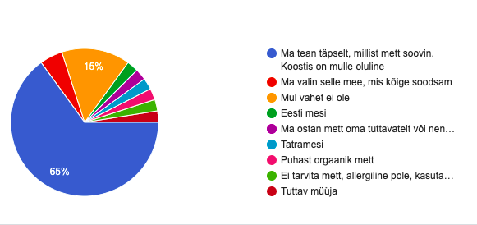
Millist mett ma soovin?

Slide 10
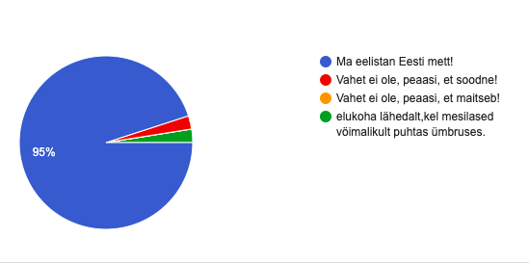
Millise maa mett ostan?

Slide 11
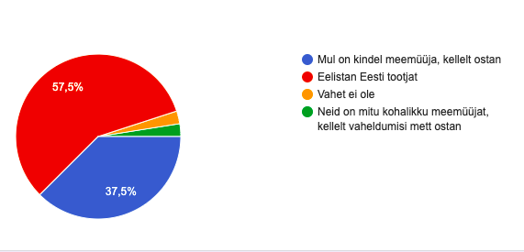
Millise tootja mett ostan?

Slide 12
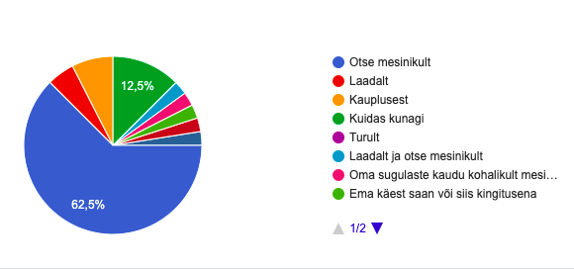
Kuskohast üldjuhul ostan?

Slide 13
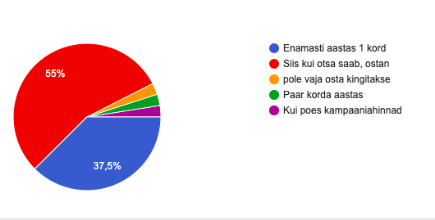
Millal ostan?

Slide 14
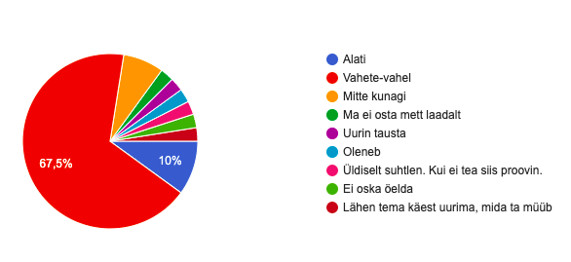
Kas ma usaldan laadal mittetuttavat meemüüjat?

Slide 15
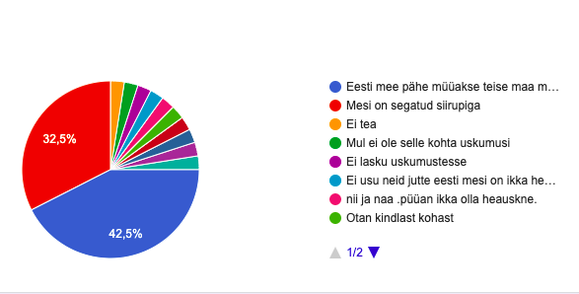
Mida mee kohta usud?

Slide 16
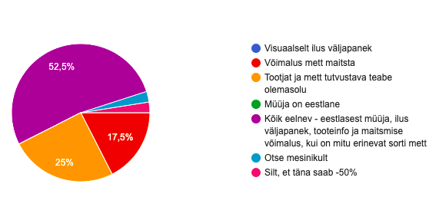
Mis müügileti juurde meelitab?

Slide 17
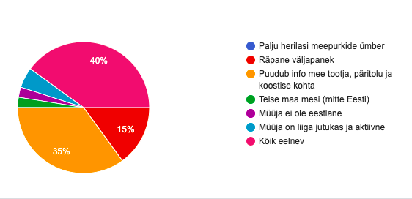
Mis müügileti juurdest ära hirmutab?

Slide 18
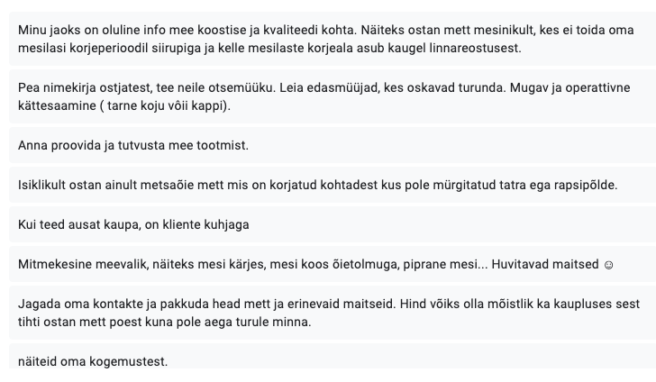
Soovitused meemüüjale

Slide 19
Kas üldse on vaja Sul meemüüki edendada?
Kui palju toodad?
Kas jääb üle?
Kas soovid/ vajad rohkem kliente?
Kas soovid olemasolevatele klientidele lisaväärtust pakkuda? Positiivselt üllatada? Lisapurk? Ilus sõnum purgi küljes? Mõni oma toode kingiks? ... Küsi, ära oleta! ...
Notes:
https://kysk.ee/taotlejale/vabauhenduste-arendamine/

Slide 20
Kuidas müüki edendame?
Koostöö (Mesinduskogu – Mario Kalvet, 7a mesindusprogramm, mesinduse arengukava...)
Turundus - kodumaise mee marketing (ühine sõnum)
Plaanid => tegevus
Ausus * Austus * Kvaliteet * Koostöö * Suhtlemine
Notes:
https://kysk.ee/taotlejale/vabauhenduste-arendamine/

Slide 21
Kes on toeks?
MTÜ? Arenguhüpe – maakondlikud arenduskeskused => plaanid, koolitused jm
KÜSK.ee toetused – Katrin Aedma on üks KÜSKi arenguekspert e konsultant
Mesinduskogu info@mesinduskogu.ee
Küsi ja Sulle antakse
Notes:
https://kysk.ee/taotlejale/vabauhenduste-arendamine/

Slide 22
Edukat meemüüki!
Pakend ja ausus
on olulised!

Slide 23
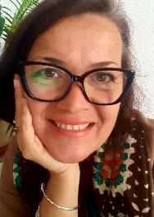
Edukat meemüüki! Joonistage! Kirjutage!
Katrin.Aedma@gmail.com
Tänan!

